Slide 1
Людмила Живкова

Slide 2
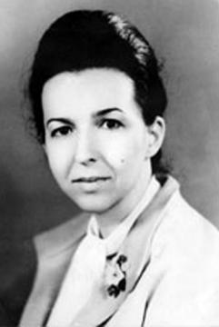
Людмила
Людмила е родена през 1942г в София. Тя е малка жена, средна на ръст, чиста, спретната, с любезност и непосредствена любознателност. Завършва Историческия факултет към Софийския университет. Кандидат е на историческите науки. Работи като научен сътрудник в Института по балканистика при БАН.

Slide 3
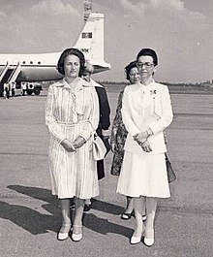
Комитет за приятелство и културни връзки в чужбина
През 1969г. Людмила става първи зам.-председател на Комитета за приятелство и културни връзки с чужбина.
Предложили й повишение като зам. – председател в Комитета за изкуства и култура, а по – късно станала и председател. Концепцията й била да се обхванат всички области на човешката дейност.

Slide 4
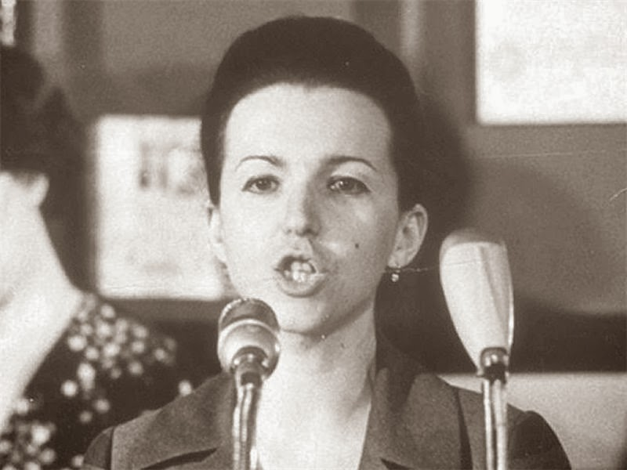
Ранна политическа кариера
От 17 юли 1979 до 21 юли 1981 година е член на Политбюро на ЦК на БКП, а от 3 юли 1975 до 21 юли 1981 година е председател на Комитета за култура, с ранг министър на културата. Между 1976 и 1981 година е народен представител в VII и VIII Обикновено Народно събрание.

Slide 5
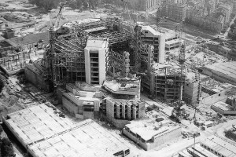
НДК
Националният дворец на културата, известен и с краткото НДК е бил с наименование до 1990г - Народен дворец на културата „Людмила Живкова“. Създаден е национален културен център за конференции, изложби и специални събития. Тогава единствено тя има възможностите и размаха да осъществи такъв грандиозен проект.

Slide 6
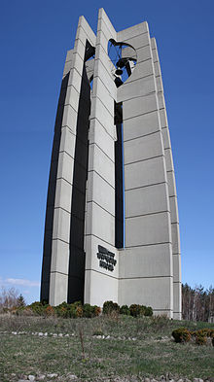
парк-комплекс Камбаните
Открит през 1979г. Международен парк на децата от света в София по идея на Людмила Живкова във връзка с домакинството на България на Международната детска асамблея “Знаме на мира” под егидата на ЮНЕСКО. На първата асамблея участват деца от 79 държави и са поставени 68 различни камбани.

Slide 7
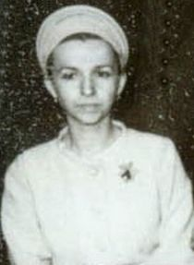
След тежка автомобилна катастрофа през 1973г. започва да се увлича по източни философии.

Slide 8
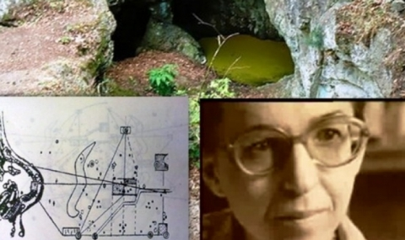
Странджа
Най-невероятната археологическа мисия в историята на България. Група изследователи потегля за Странджа, за да открие информация от изключителна важност за цялото човечество. Става дума за древни документи и предмети, съдържащи знание, което може да промени живота на цялата планета.

Slide 9
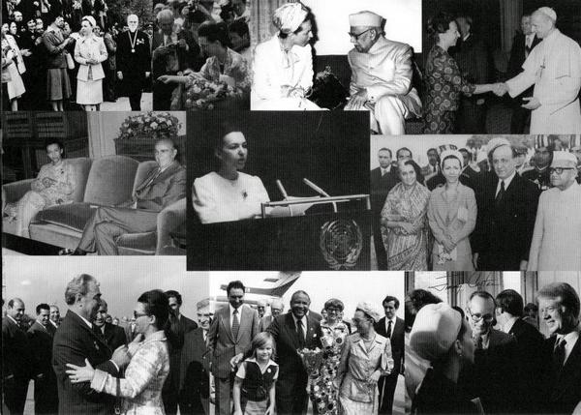
Неочаквана смърт на Людмила Живкова
След смъртта ѝ нейната политика не намира наследник и голяма част от инициативите ѝ са изоставени.

Slide 10
Използвани изображения:
http://radulov.blog.bg/politika/2007/03/28/liudmila-jivkova-vestitelka-na-bydno-vreme.55546 слайд 2
https://bg.wikipedia.org/wiki/%D0%9B%D1%8E%D0%B4%D0%BC%D0%B8%D0%BB%D0%B0_%D0%96%D0%B8%D0%B2%D0%BA%D0%BE%D0%B2%D0%B0 слайд 3
http://socbg.com/2014/01/%D0%BC%D0%B8%D1%81%D1%82%D0%B5%D1%80%D0%B8%D0%BE%D0%B7%D0%BD%D0%B0%D1%82%D0%B0-%D1%81%D0%BC%D1%8A%D1%80%D1%82-%D0%BD%D0%B0-%D0%BB%D1%8E%D0%B4%D0%BC%D0%B8%D0%BB%D0%B0-%D0%B6%D0%B8%D0%B2%D0%BA%D0%BE.html слайд 4
https://nbox.bg/bulgaria/item/24175-shestte-arhitekturni-emblemi-na-sotzializma.html слайд 5
https://bg.wikipedia.org/wiki/%D0%9A%D0%B0%D0%BC%D0%B1%D0%B0%D0%BD%D0%B8%D1%82%D0%B5 слайд 6 и 7
https://fakti.bg/bulgaria/224779-eto-kakvo-skriha-horata-na-ludmila-jivkova-za-razkopkite-v-strandja-prez-1981 слайд 8
http://www.virage-journal.com/35-godini-ot-smurtta-na-ludmila-zhivkova/ слайд 9

